Slide 1
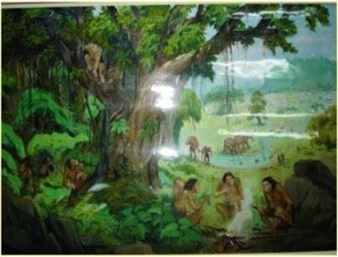

Slide 2

BÀI 4: NGHỆ THUẬT TẠO HÌNH TiỀN SỬ VÀ CỔ ĐẠI
CHỦ ĐỀ: DI SẢN MĨ THUẬT

Slide 3
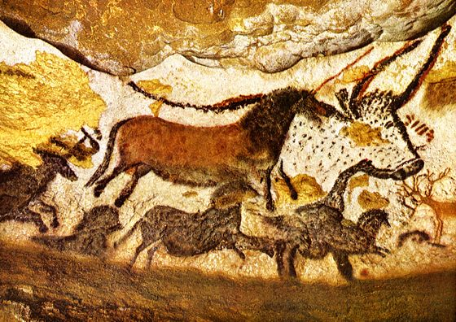
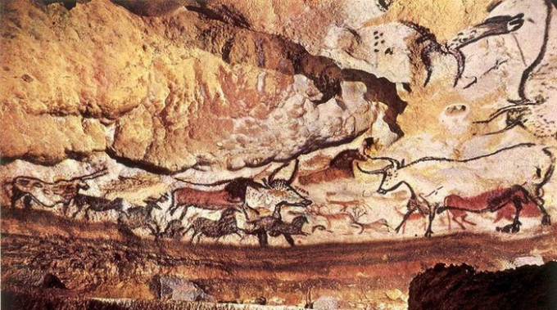
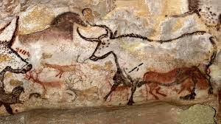
KHÁM PHÁ
Hình vẽ động vật trong hang Lascaux (khoảng 15 000 – 10 000 năm TCN

Slide 4
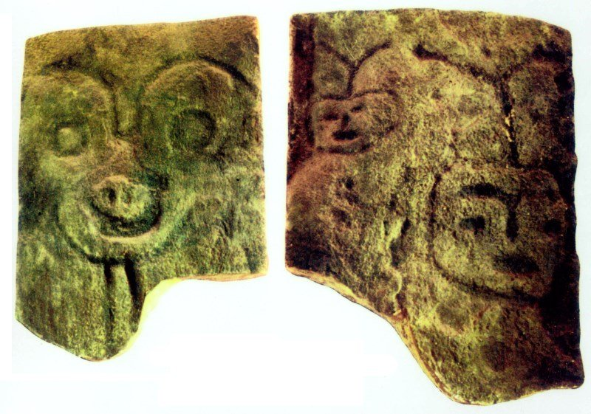
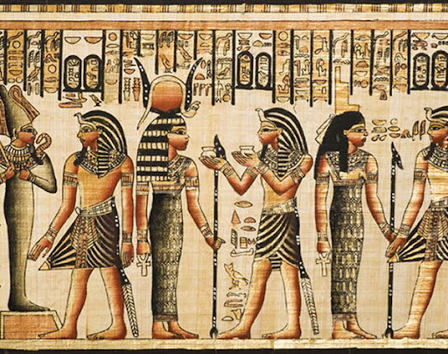
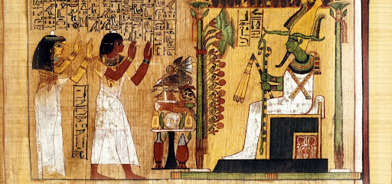
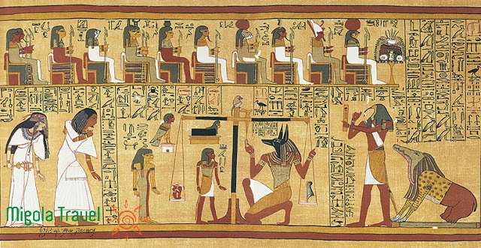
Phiên bản hình vẽ trên vách hang Đồng Nội, Hòa Bình (khoảng 10 000 năm TCN
Tranh trên tường trong nghệ thuật Ai Cập cổ đại

Slide 5
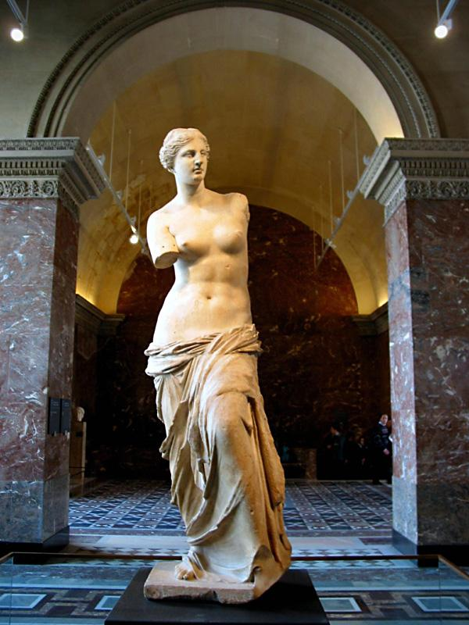
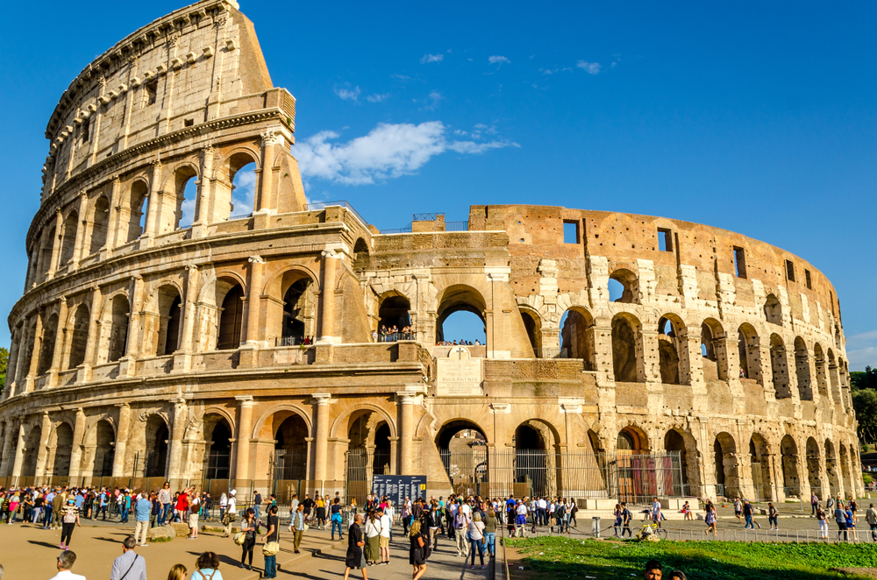
Đấu trường thời la Mã cổ đại
Tượng thần Vệ nữ thành Milo – Điêu khắc Hy Lạp cổ đại

Slide 6
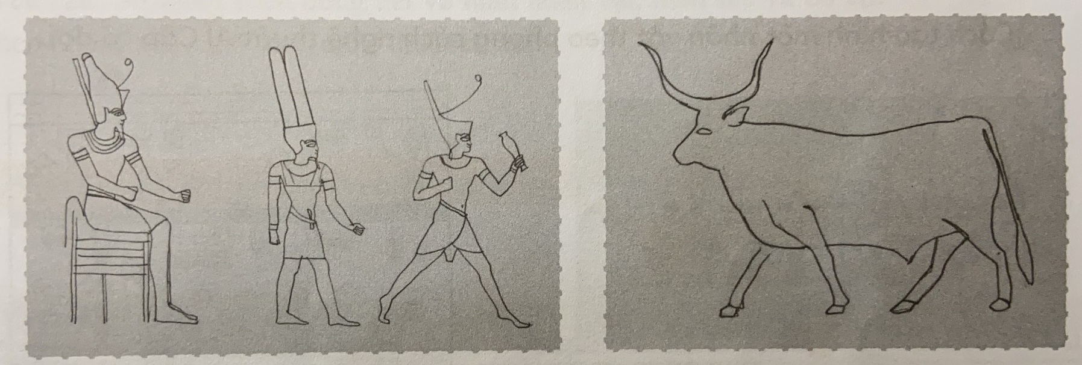
Minh họa mô phỏng lại tạo hình của nghệ thuật Ai Cập cổ đại

Slide 7
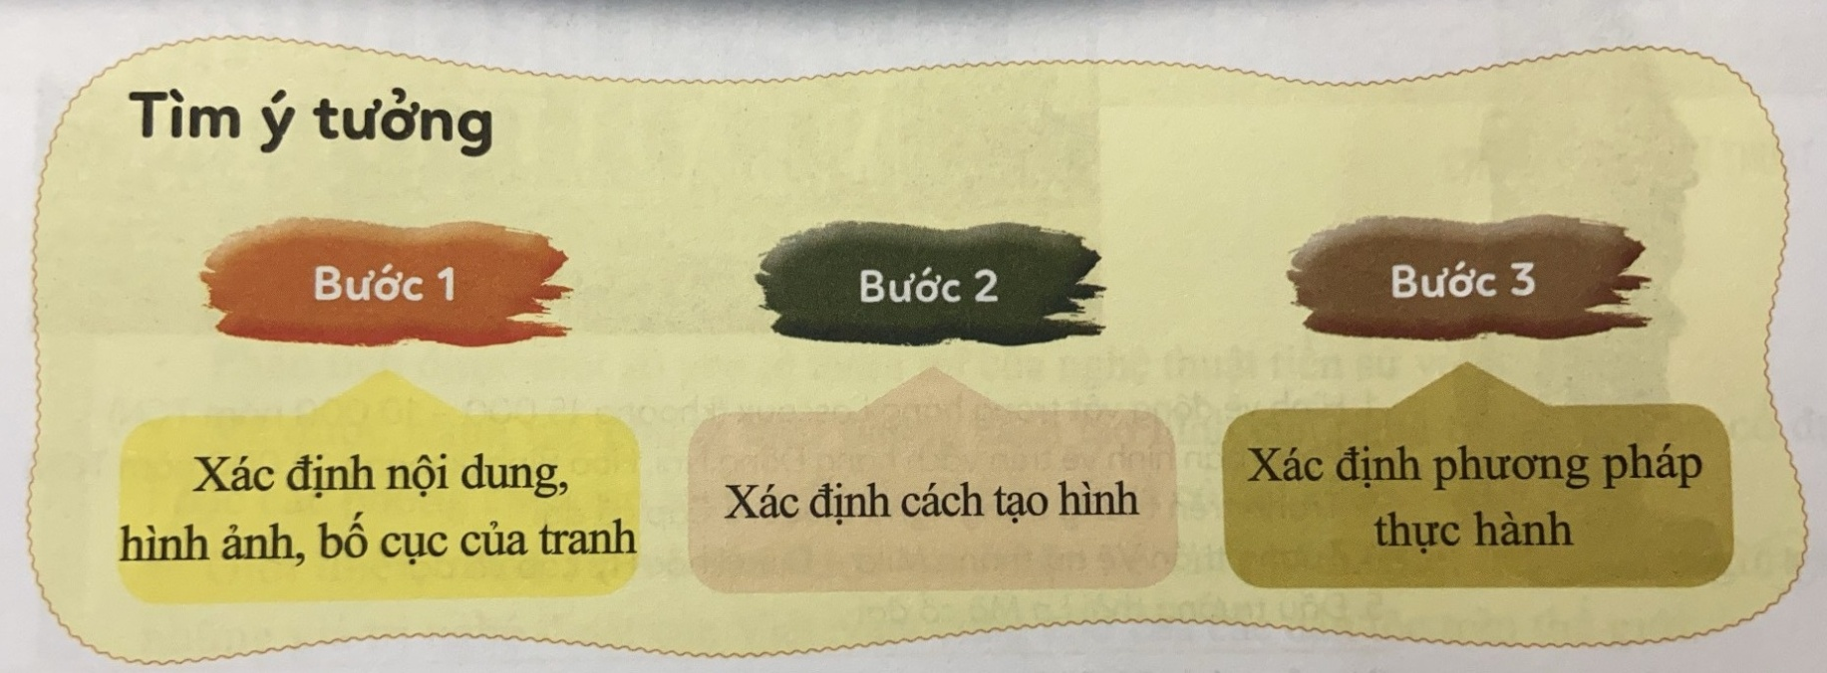
SÁNG TẠO

Slide 8
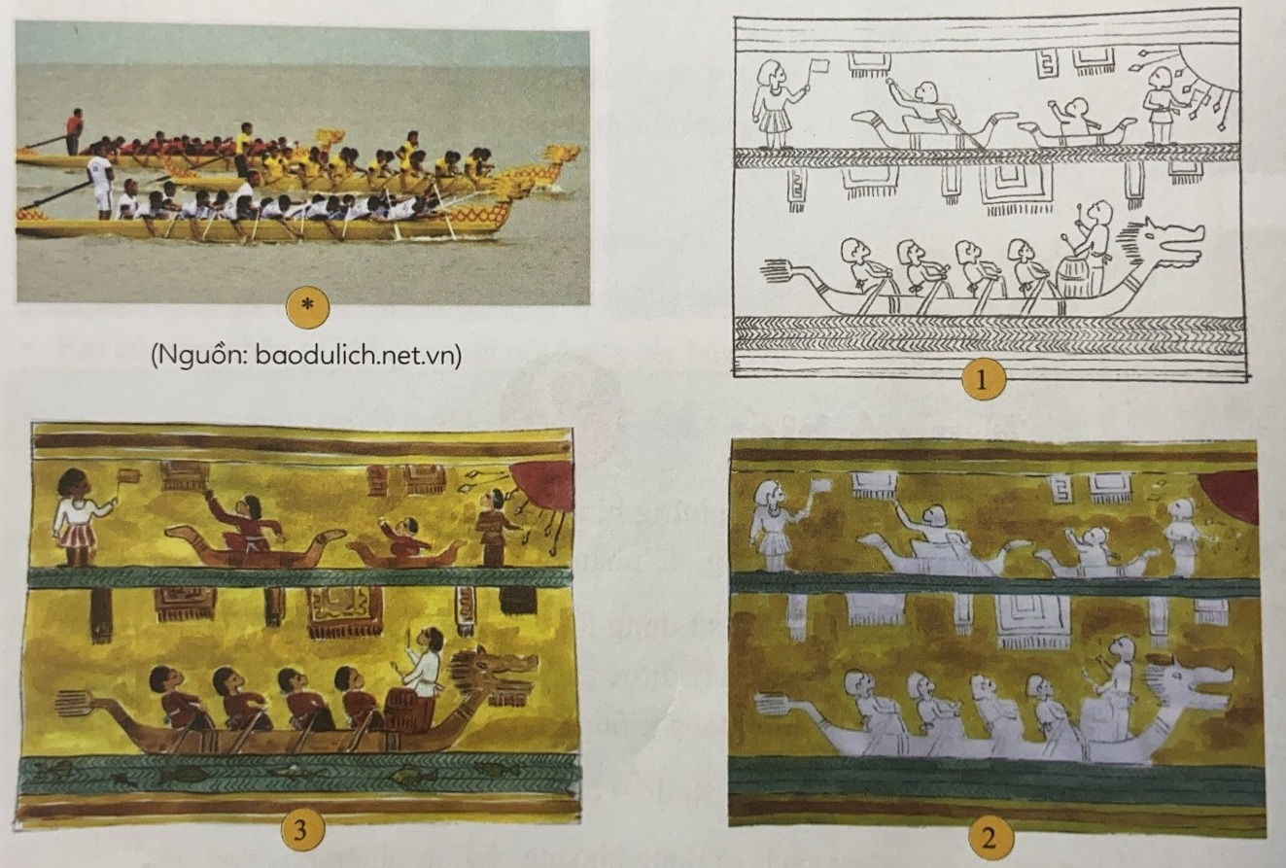
THỰC HÀNH
* Cách tạo hình một nhân vật theo phong cách nghệ thuật Ai Cập cổ đại

Slide 9

Lựa chọn đối tượng để tạo hình
Vẽ nét tạo hình và chi tiết theo phong cách nghệ thuật đã chọn
Vẽ màu theo đặc trưng phong cách nghệ thuật đã chọn
Hoàn thiện bức tranh

Slide 10
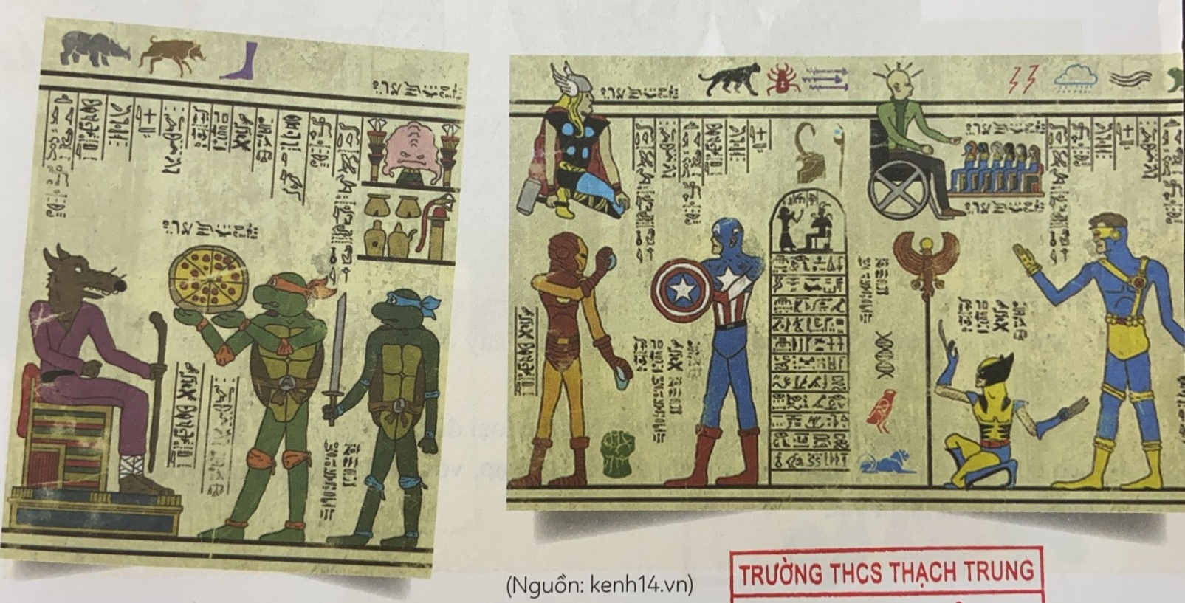
Một số hình ảnh vẽ theo phong cách nghệ thuật Ai cập cổ đại

Slide 11
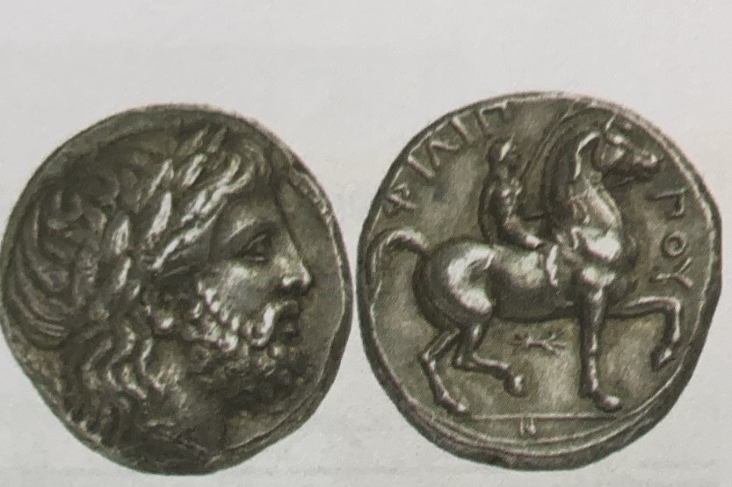
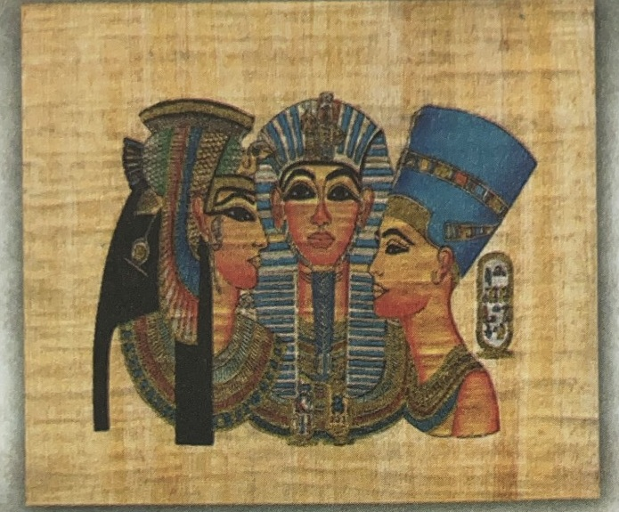
ỨNG DỤNG

